Slide 1


2015年苏宁云商合作伙伴
******（单位）
春节专属福利惠
活动时间：1.5—2.18

Slide 2





这一刻，
期待很久，
一家人
团圆围坐在一起。
亲朋好友
共畅饮一杯酒
小宝贝
很久没能像这样陪你
父亲母亲
辛苦一年，有些该为他们换了
致自己
此刻为自己就任性一回
只为犒赏自己

Slide 3

春节快来了，你感受到年味了吗？
苏宁来了
满满的优惠
www.suning.com
苏宁易购

Slide 4

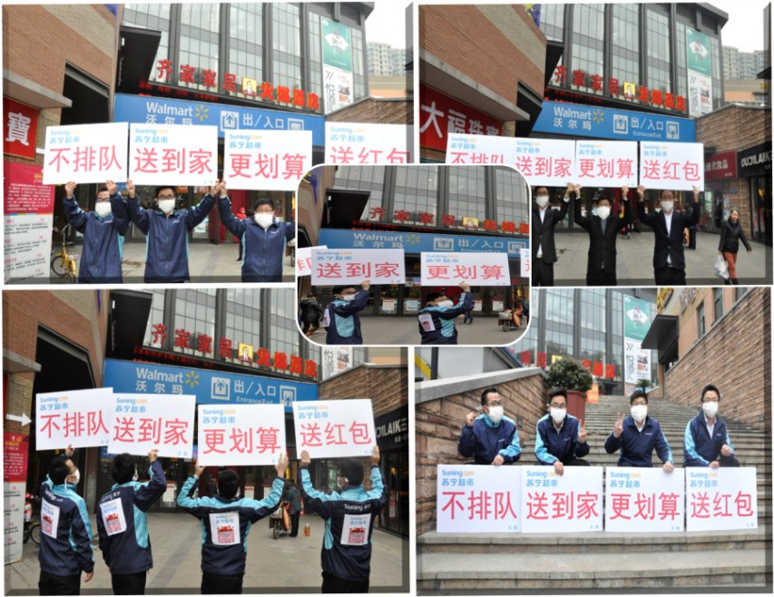
快递不打烊 年货送到家
我们的优势：
1、超省：购买的商品保证低价优惠。
2、正品：商品保真，质量保证、服务守护
3、服务：合作单位服务承诺优先
4、不排队 送到家 送红包 更划算
我们的活动：
1、爆款秒杀
2、单品直降 3.8折起
3、特色商品买二付一
4、年货套餐更实惠
我们的产品(超市)：
1F进口食品
2F酒水饮料
3F零食粮油
4F冲调 保健
5F纸品清洁
6F居家家纺
7F家居日用
8F成人/宠物
我们还有：
1F手机数码2F电脑办公3F家用电器4F母婴玩具
5F运动户外6F美妆洗护
7F服饰箱包8F家居家装9F图书音像

Slide 5


Slide 6


Slide 7



Slide 8
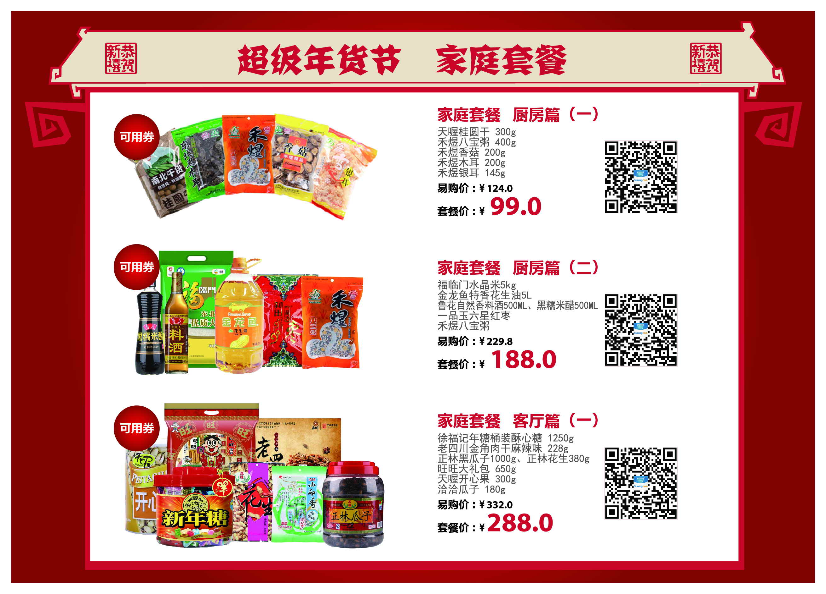

Slide 9
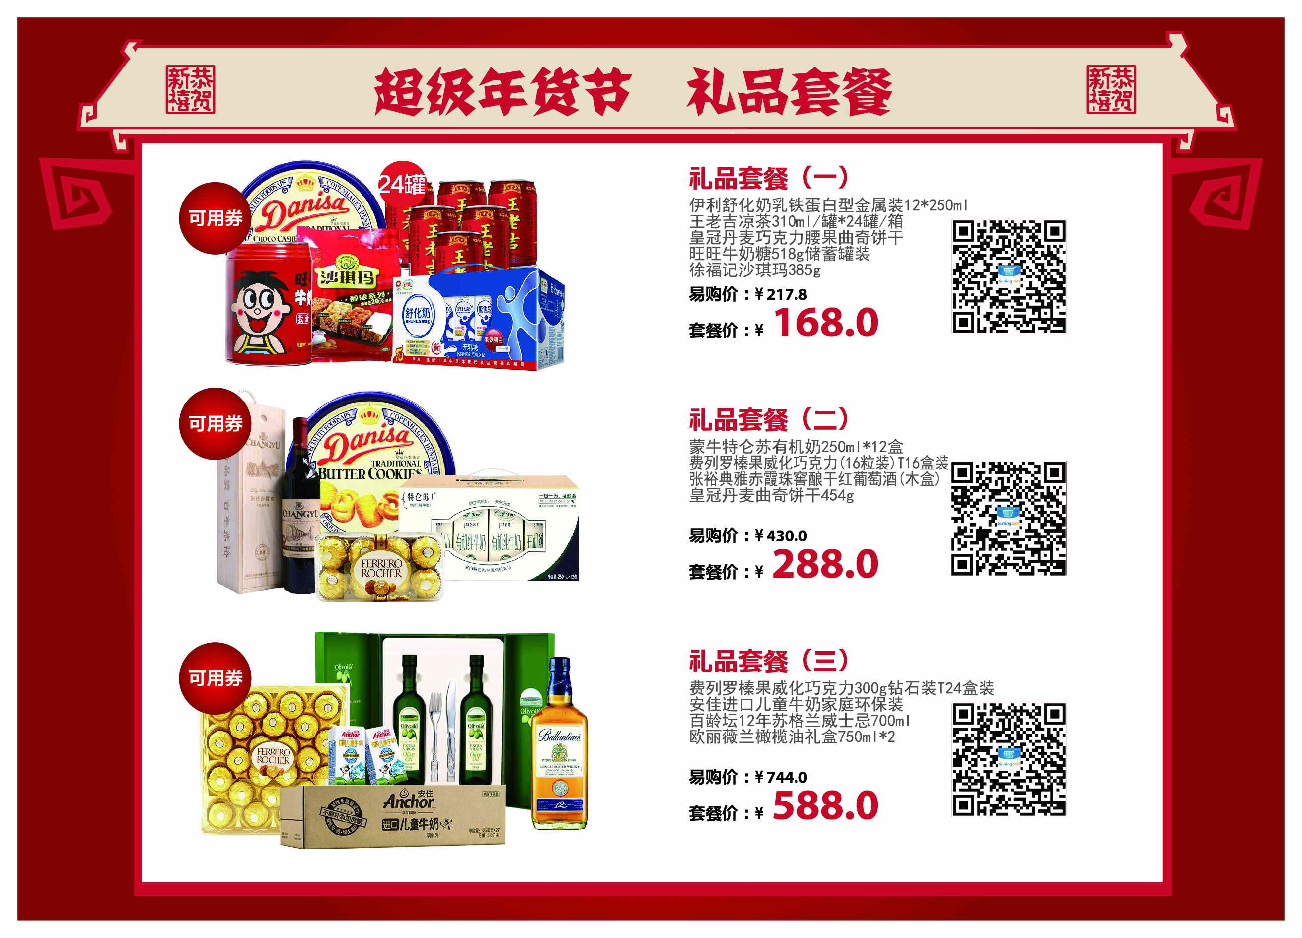

Slide 10
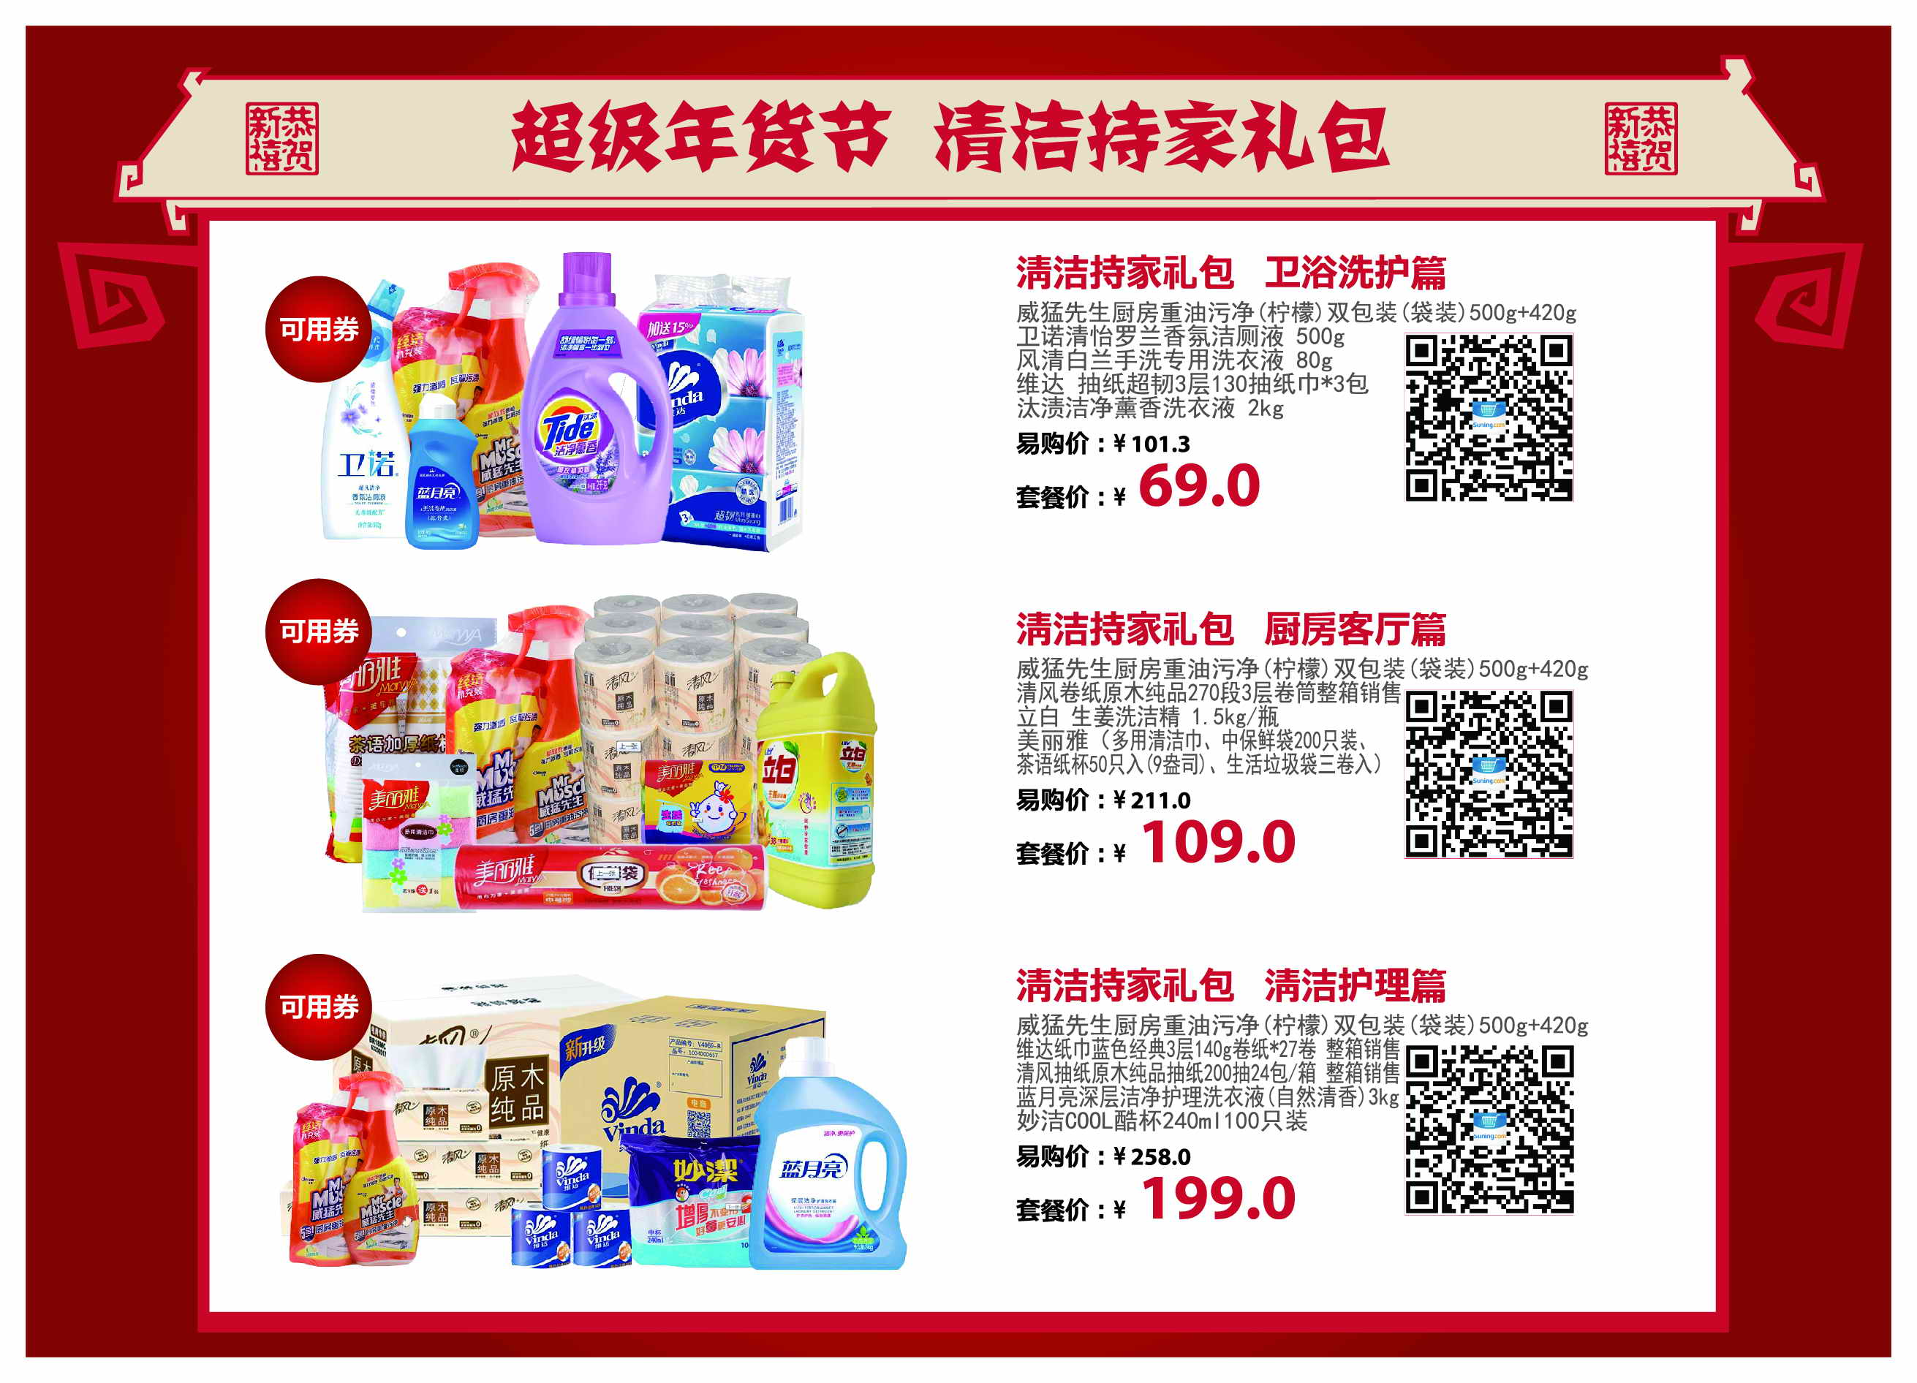

Slide 11
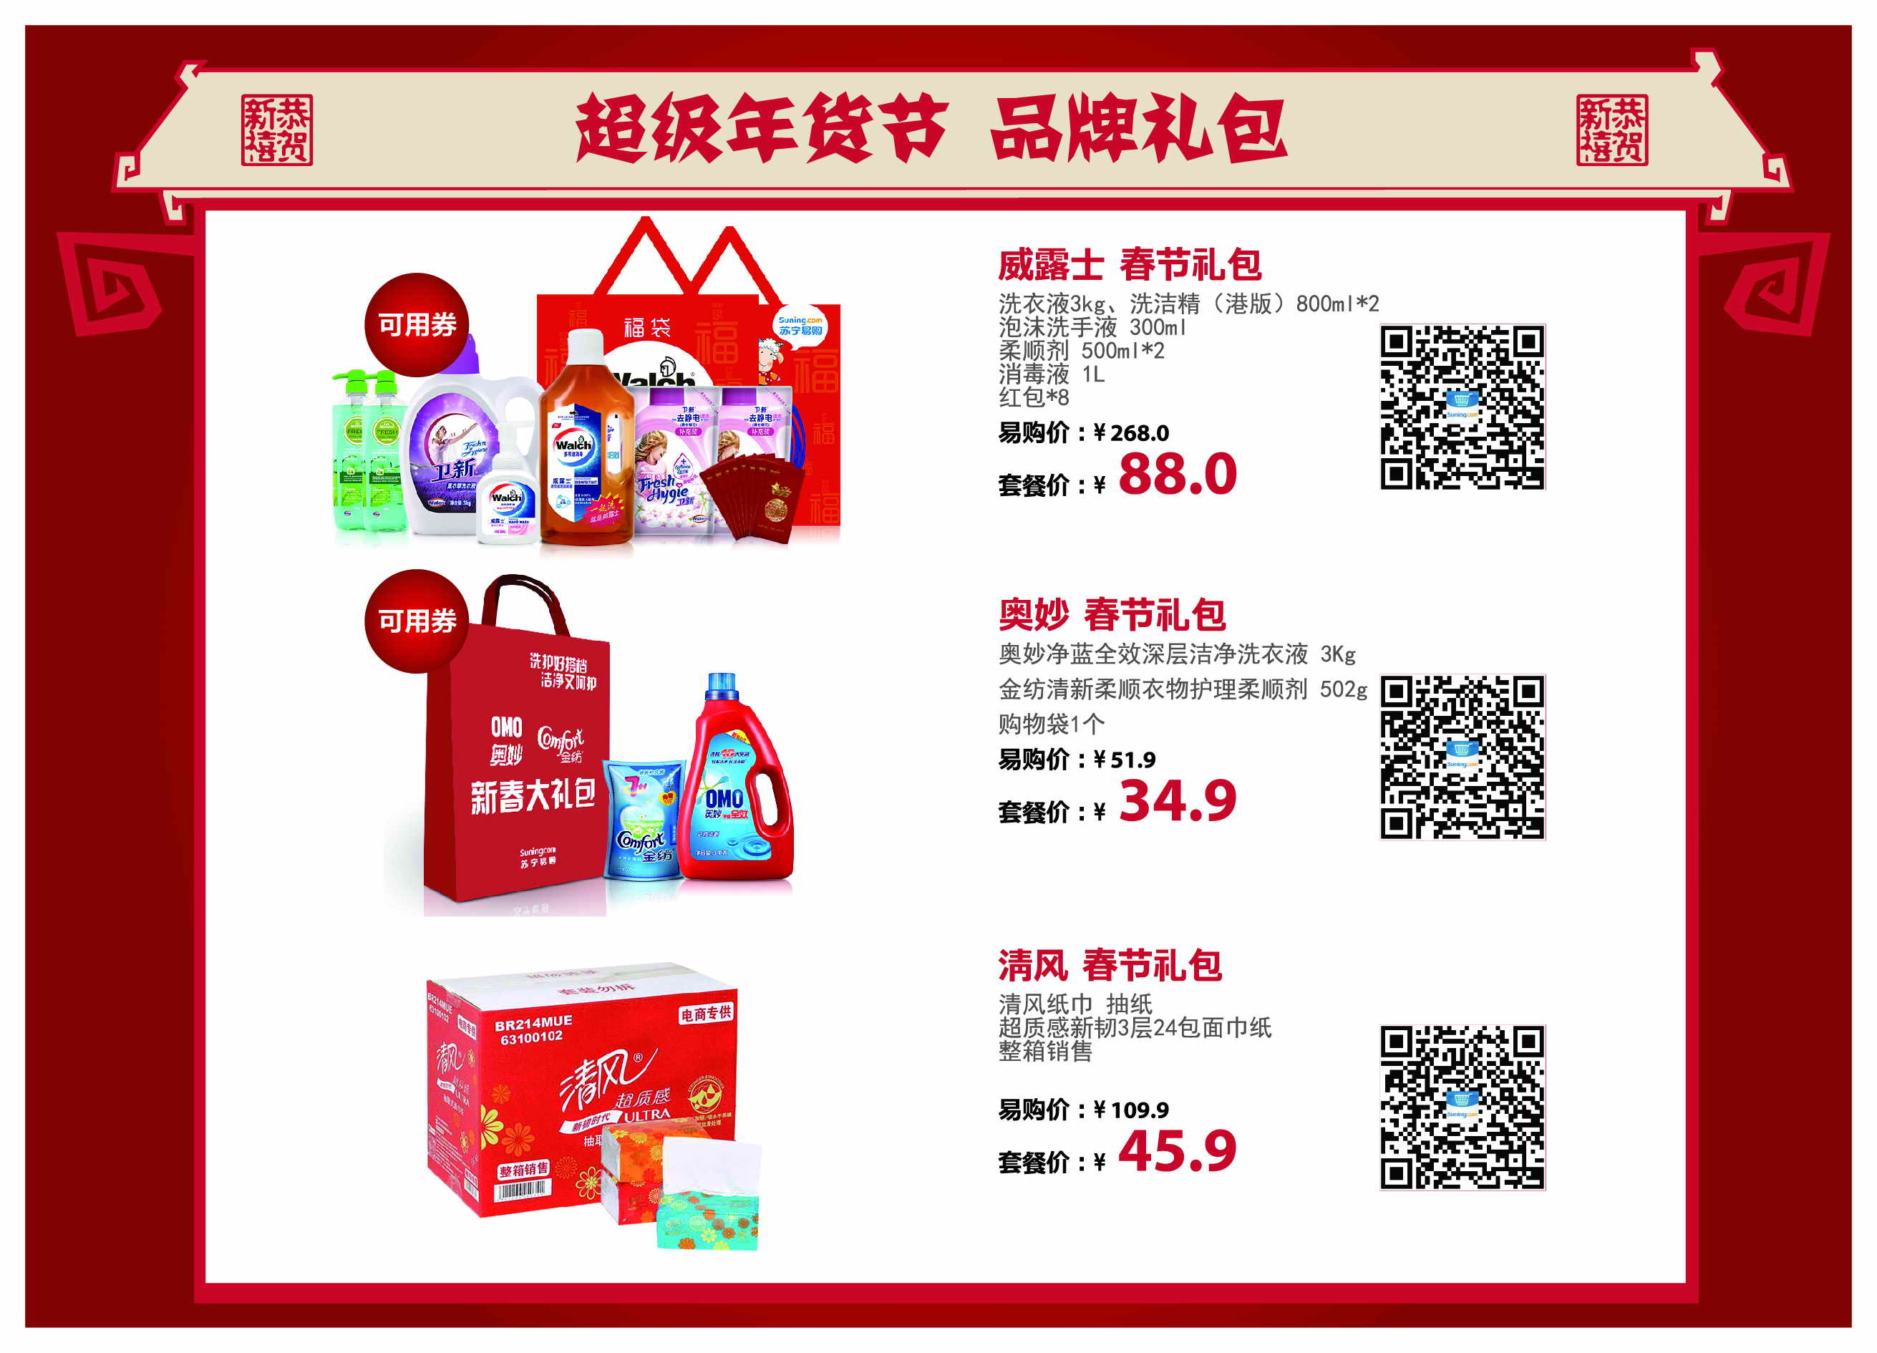

Slide 12
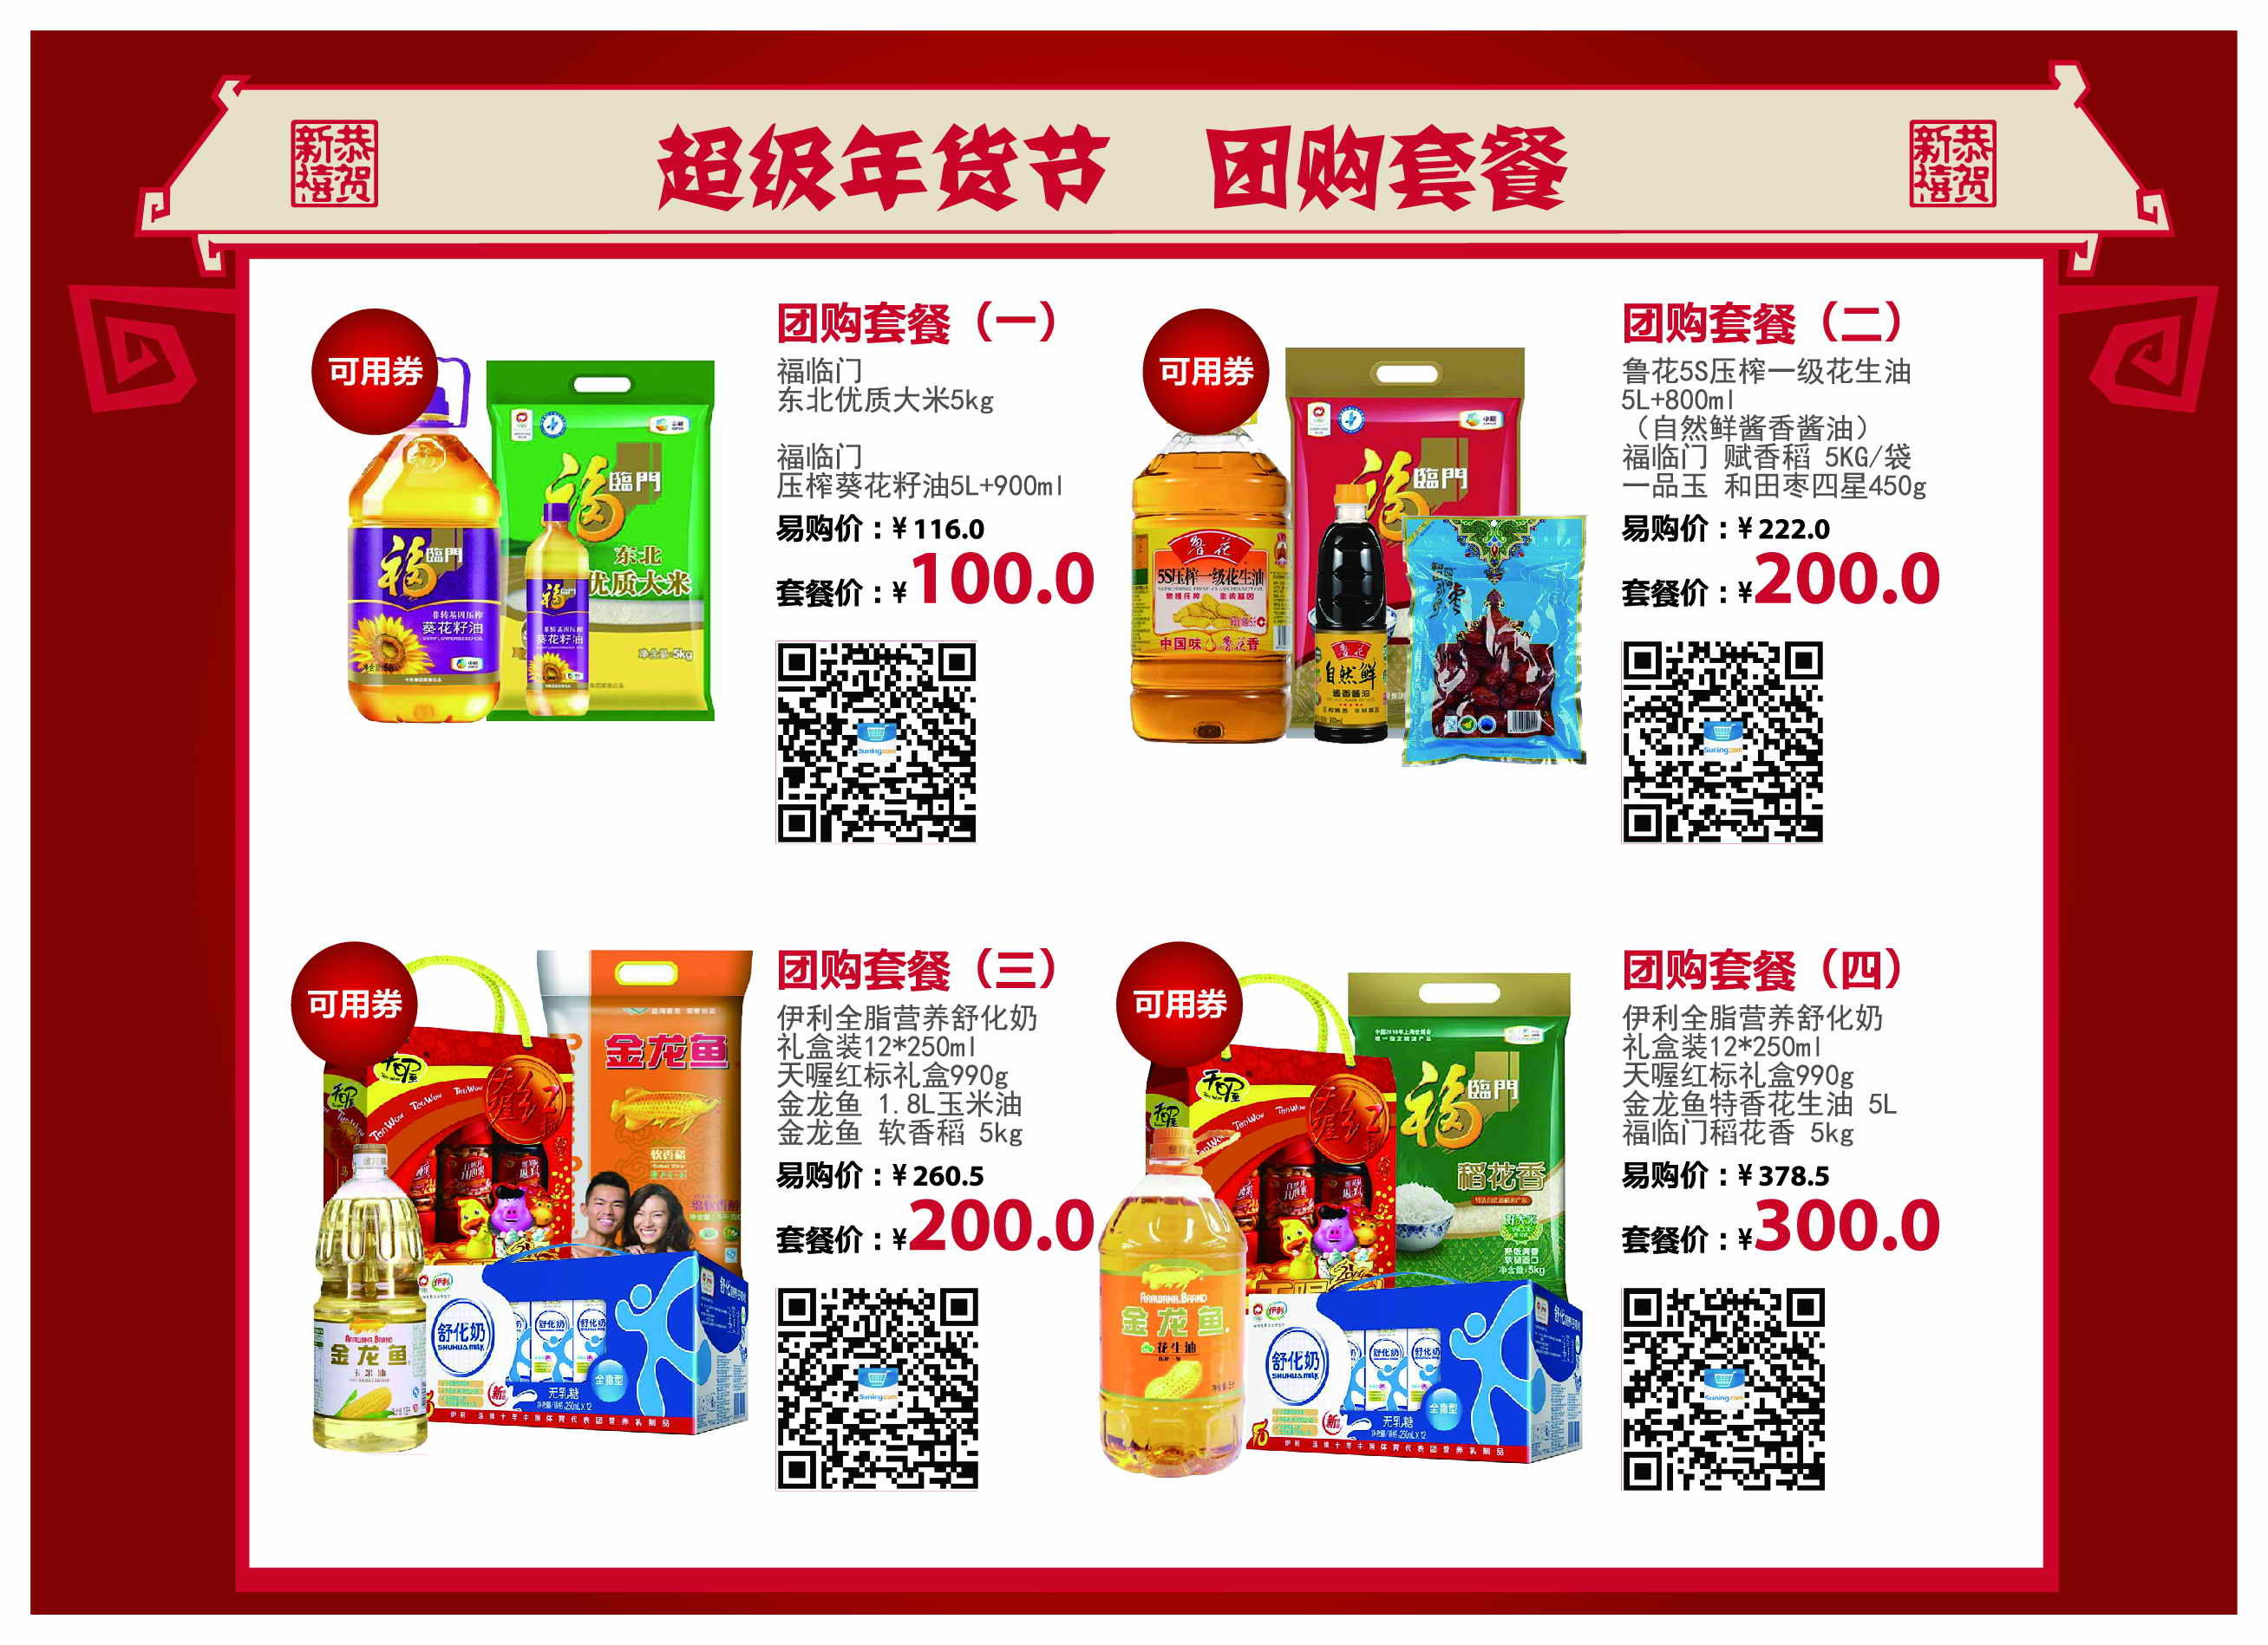

Slide 13
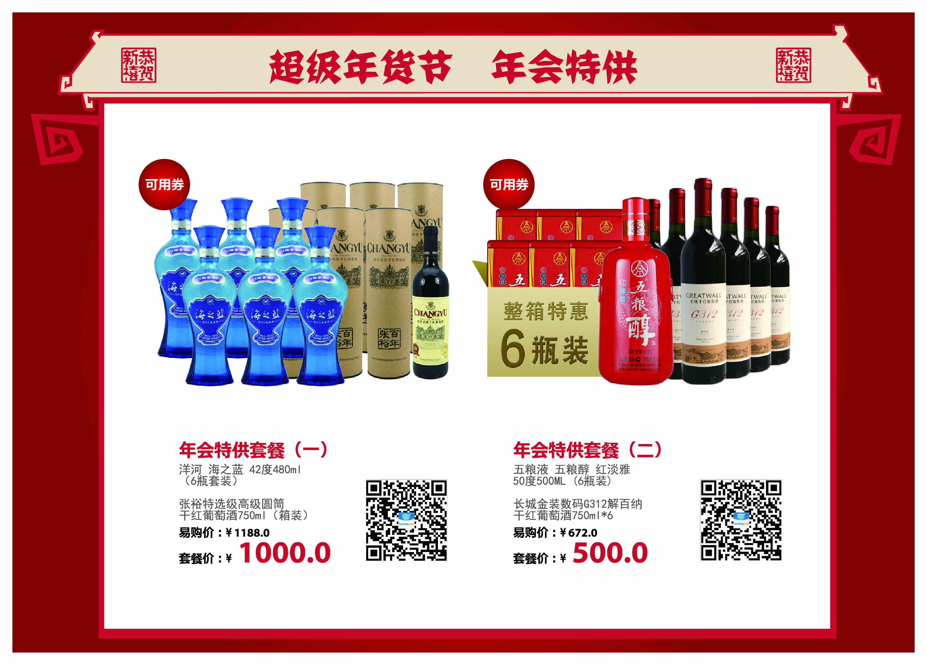

Slide 14
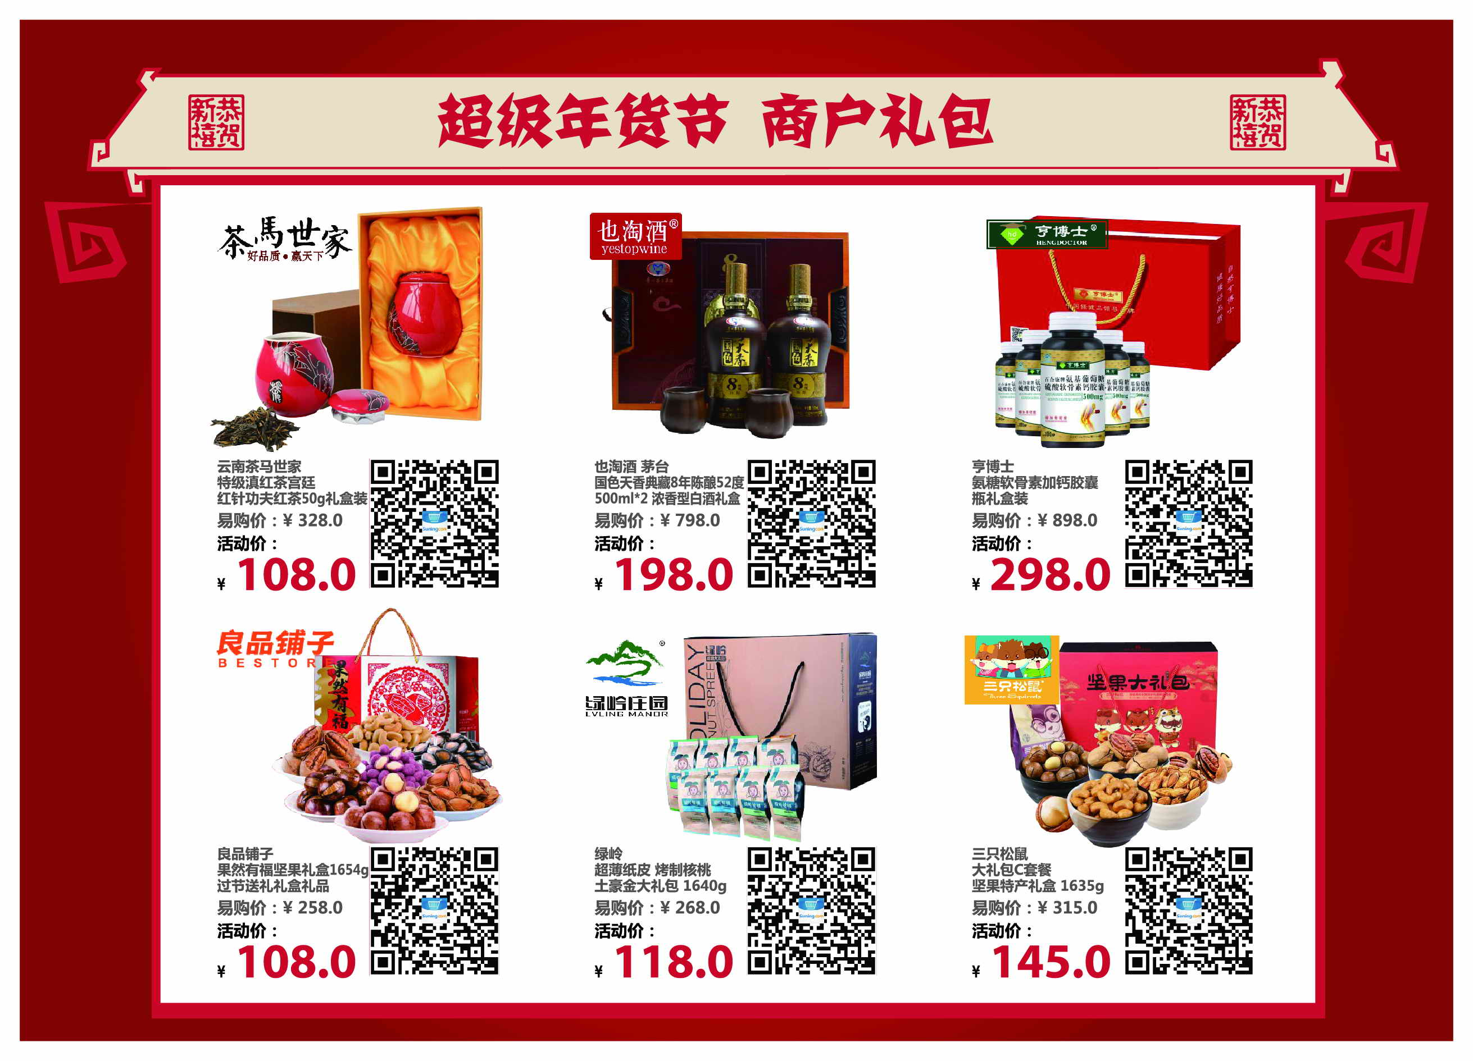

Slide 15
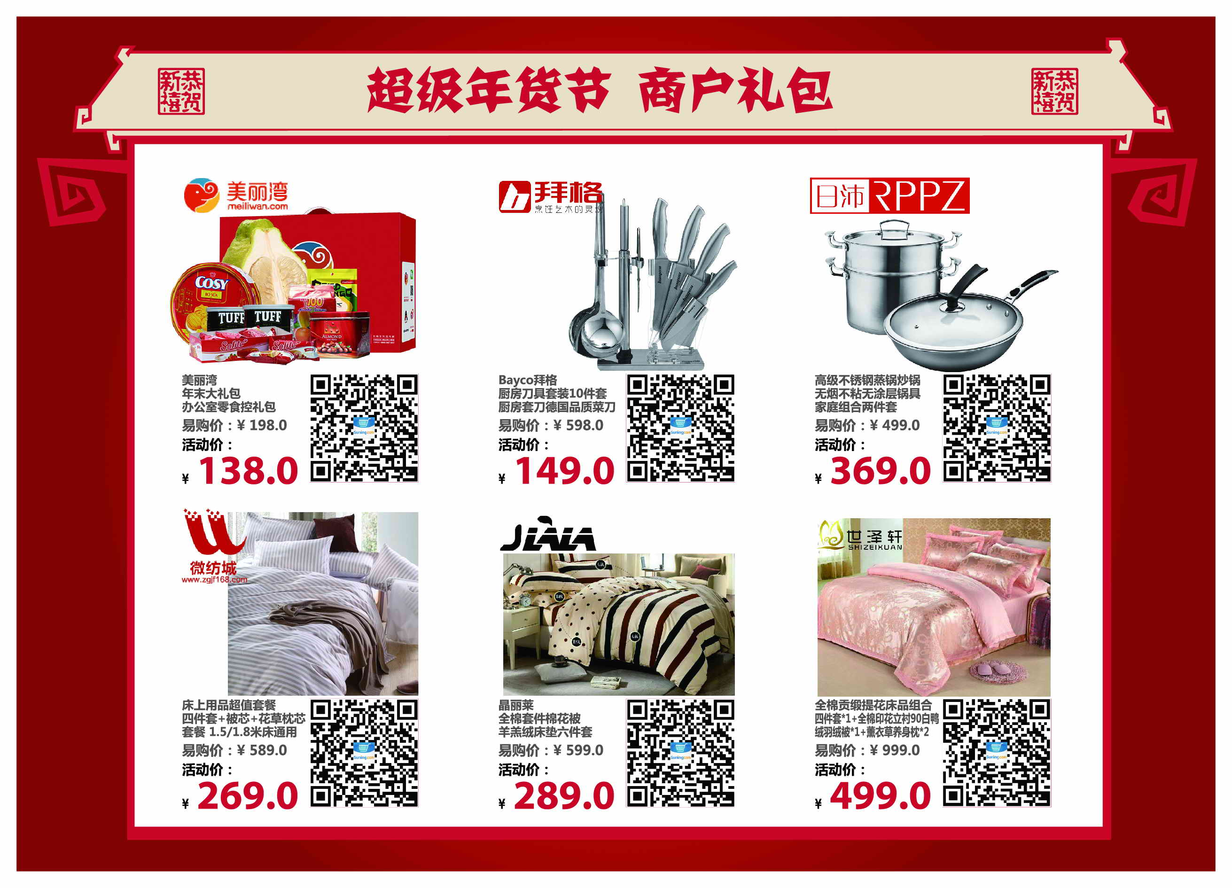

Slide 16


Slide 17
最后，给大家拜个早年
THANKS

